Slide 1

TALLER DE PROGRAMACIÓN WEB
M.Sc. Jesamin Melissa Zevallos Quispe
c29741@utp.edu.pe

Slide 2

Dudas de la clase anterior
Contenido de un HTML
Estructura de una página Web
Formularios

Slide 3
Tablas: Estructura, elementos y personalización con CSS
Semana 04 - Sesión 04

Slide 4
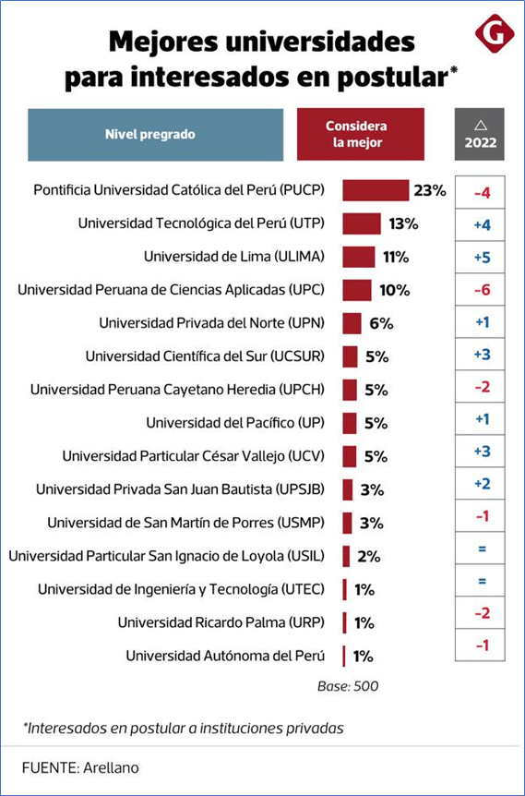
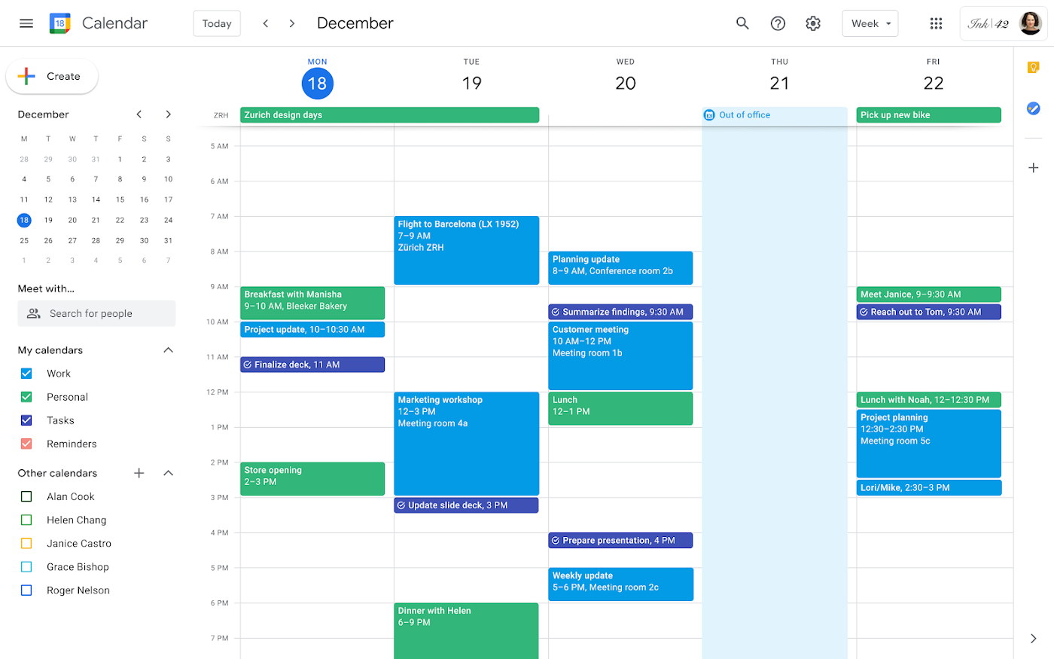
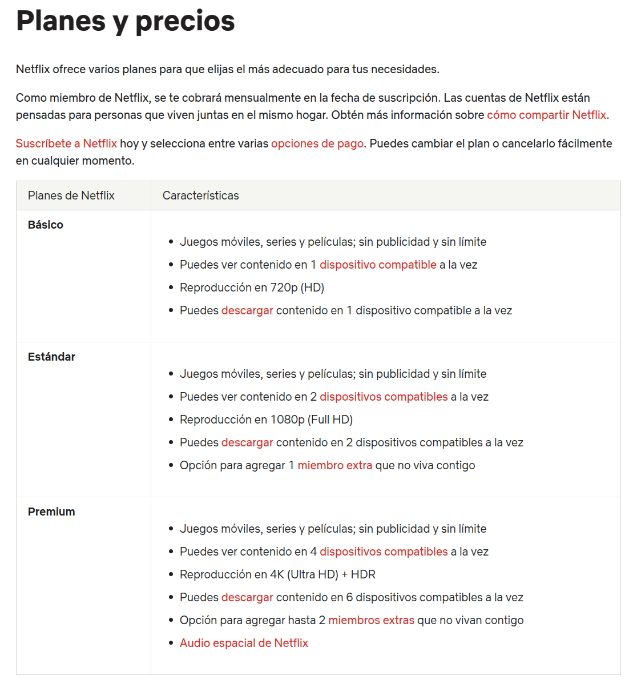
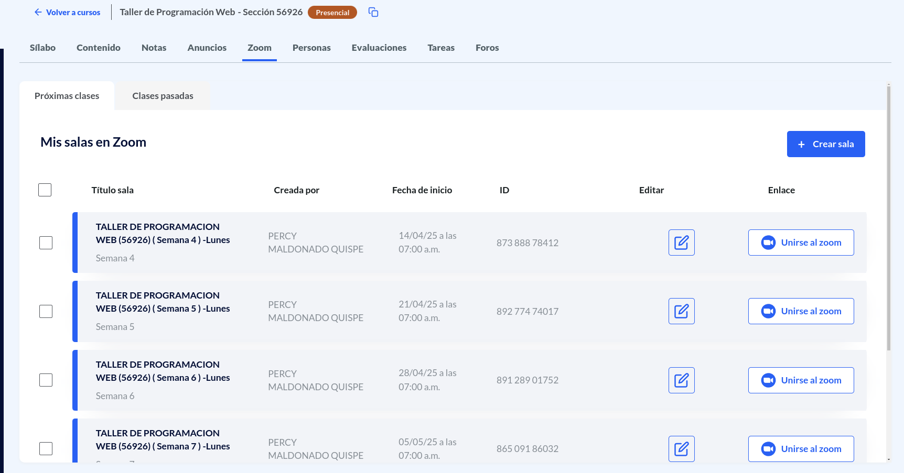
Conocimientos previos
En su vida diaria, visualizan tablas constantemente: horarios, precios, rankings, inventarios, etc.

Slide 5

Logro de aprendizaje
Al finalizar la sesión, el estudiante:
Crea tablas HTML con múltiples filas y columnas.
Incorpora elementos como encabezados y combinaciones de celdas.
Aplica estilos CSS para mejorar su presentación visual dentro de una página web.
Conoce los conceptos y la estructura de tablas y frames.

Slide 6
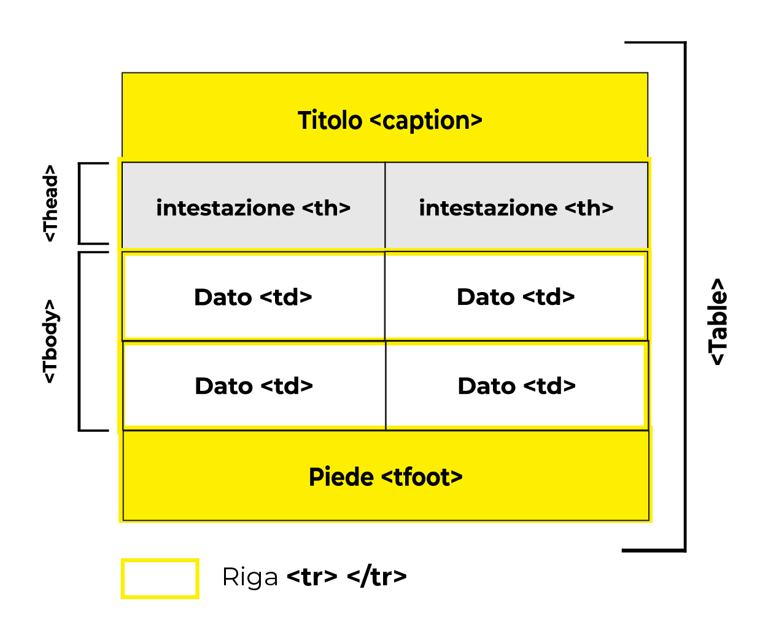
Utilidad
¿Para qué sirve en la vida real?
En la vida real, las tablas son esenciales para presentar información estructurada: reportes, dashboards, catálogos, precios, datos científicos, etc.
Saber construir tablas con HTML y personalizarlas con CSS es clave para desarrollar interfaces claras y funcionales en sistemas web, especialmente para usuarios finales que requieren visualizar datos organizados.
Es importante porque son una herramienta útil para presentar datos de manera estructurada, clara y organizada. Esto facilita la lectura y comprensión de los usuarios

Slide 7
Contenido
Tablas
Frames
IFrames
Práctica

Slide 8
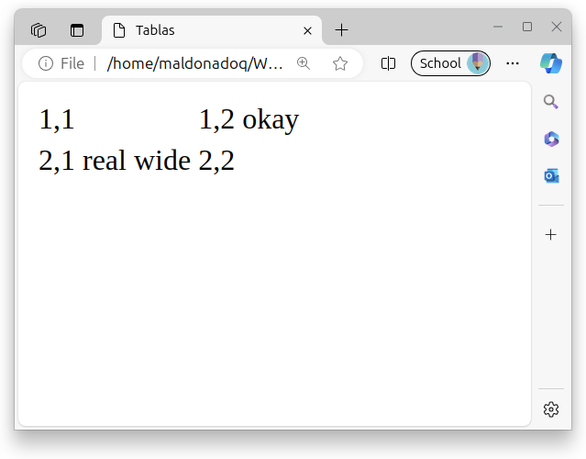
Etiqueta <table>
<table> define la tabla general, <tr> cada fila y <td> los datos de cada celda.
Las tablas son útiles para mostrar grandes conjuntos de datos de filas y columnas.
<body>
<table>
<tr>
<td>1,1</td>
<td>1,2 ok</td>
</tr>
<tr>
<td>2,1 real wide</td>
<td>2,2</td>
</tr>
</table>
</body>
NOTA: Los principiantes a veces usan tablas para el diseño de páginas web, pero esto no se considera HTML adecuado y debe evitarse.

Slide 9
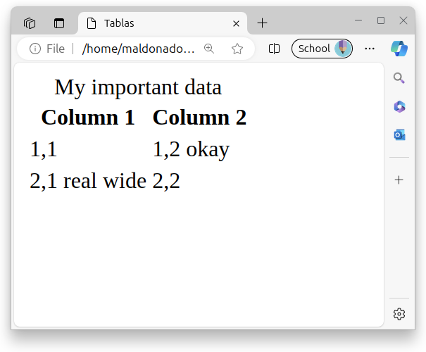
Etiqueta <table>: Headers y Caption
La celda <th> en una fila se consideran encabezados; por defecto, aparecen en negrita.
Un <caption> al inicio de la tabla indica su descripción.
<body>
<table>
<caption>My important data</caption>
<tr>
<th>Column 1</th>
<th>Column 2</th>
</tr>
<tr>
<td>1,1</td>
<td>1,2 okay</td>
</tr>
<tr>
<td>2,1 real wide</td>
<td>2,2</td>
</tr>
</table>
</body>

Slide 10
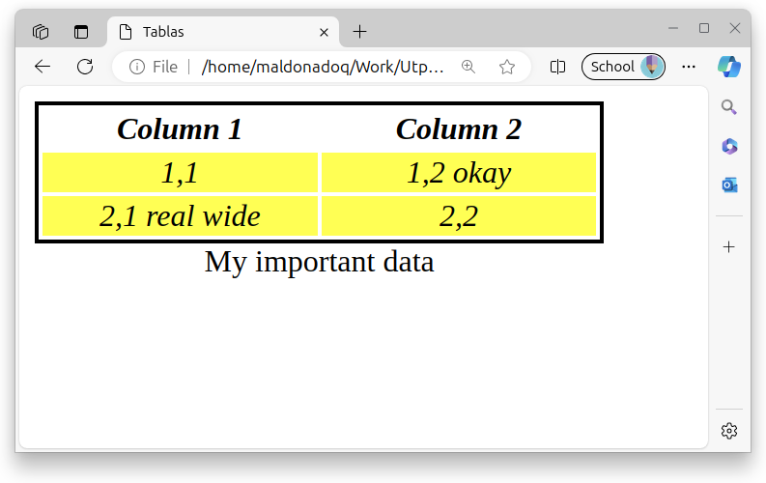
Estilos para la tabla
<style>
table {
border: 2px solid black;
caption-side: bottom;
width: 50%;
}
tr {
font-style: italic;
}
td {
background-color: yellow;
text-align: center;
}
</style>

Slide 11
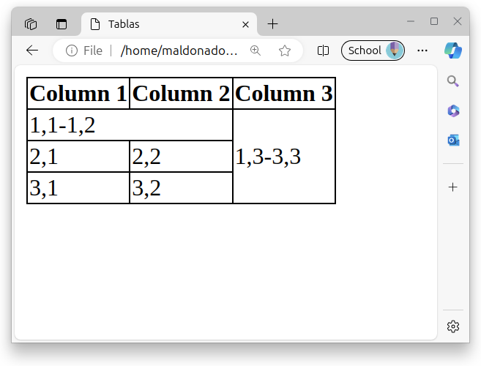
Los atributos rowspan y colspan
colspan hace que una celda ocupe varias columnas; rowspan varias filas.
text-align y vertical-align controlan dónde aparece el texto dentro de una celda.
<table>
<tr>
<th>Column 1</th>
<th>Column 2</th>
<th>Column 3</th>
</tr>
<tr>
<td colspan="2">1,1-1,2</td>
<td rowspan="3">1,3-3,3</td>
</tr>
<tr>
<td>2,1</td>
<td>2,2</td>
</tr>
<tr>
<td>3,1</td>
<td>3,2</td>
</tr>
</table>
<style>
table,
td,
th {
border: 1px solid black;
}
table {
border-collapse: collapse;
}
</style>

Slide 12
¡No uses tablas para el diseño (layout)!
Las tablas (sin bordes) parecen ser una forma sencilla de lograr diseños de página tipo cuadrícula.
Además, muchas páginas web principiantes lo hacen (incluidas páginas web de UTP).
Sin embargo, una tabla tiene semántica; debería usarse sólo para representar una tabla de datos real.
En lugar de tablas, usa divs, widths/margins, etc. para el diseño.
¡No se deben usar tablas para el diseño!
¡No se deben usar tablas para el diseño!
¡No se deben usar tablas para el diseño!
¡No se deben usar tablas para el diseño!

Slide 13
Definición del tamaño de la tabla
Podemos especificar el tamaño de la tabla:
<table width="size" height="size">
El tamaño es medido en píxeles o como porcentaje del área de visualización.
<body>
<table width="500" height="250">
<tr>
<th>Column 1</th>
<th>Column 2</th>
<th>Column 3</th>
</tr>
</table>
</body>

Slide 14
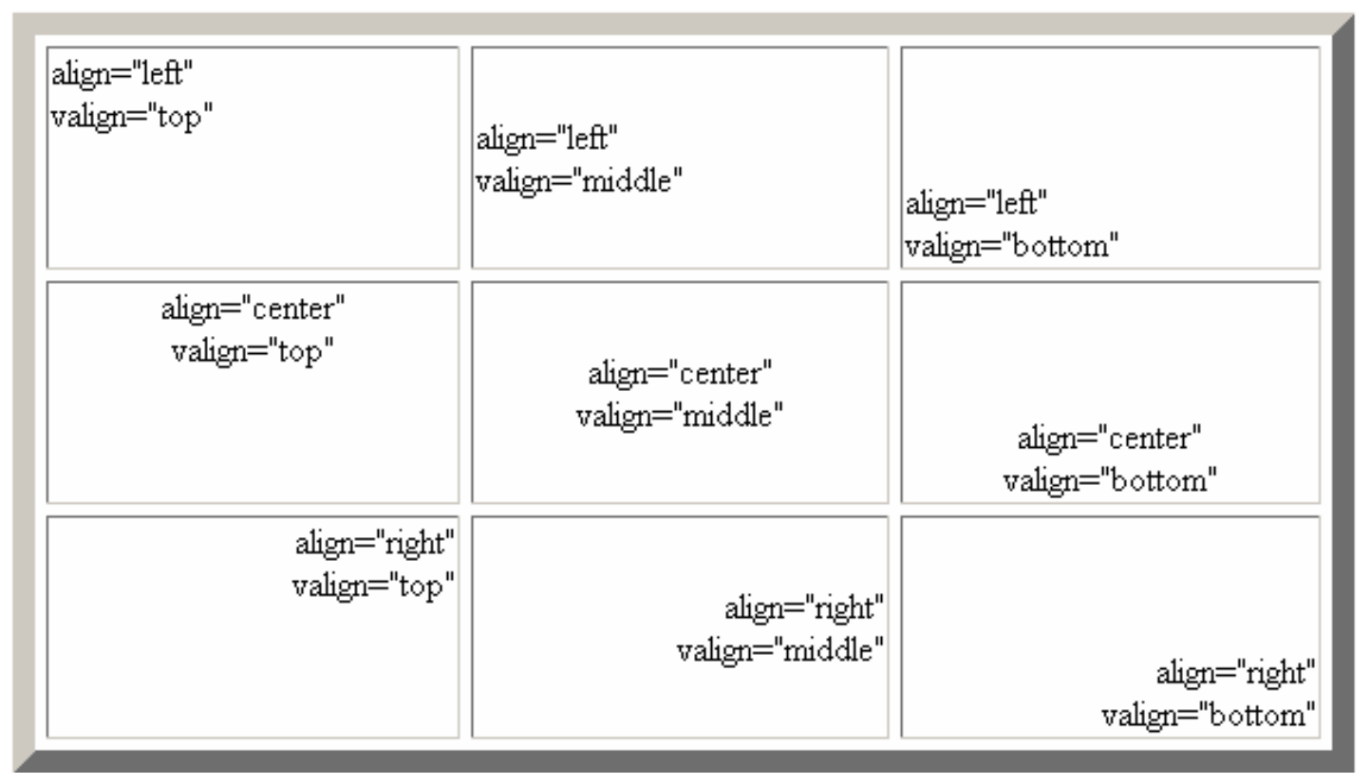
Alineamiento

Slide 15
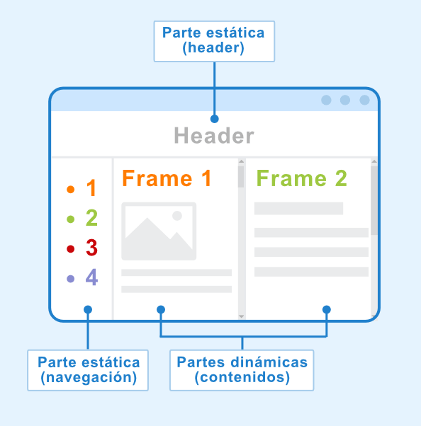
Frames
Se remonta a los primeros años del diseño web. La función frame, introducida por Netscape en 1996, permitió dividir una página en diferentes secciones.
Esta separación de las partes estáticas ("navegación" y "cabecera") de las dinámicas era útil en aquella época porque la conexión a Internet de la mayoría era muy limitada y de baja velocidad.
Así pues, se intentaba recargar únicamente ciertas partes de un sitio web, las que cambiaban, mientras que las partes estáticas permanecían inalteradas y , de tal modo, se ahorraban datos y se reducía el tiempo de carga.

Slide 16
Frames
<html>
<head>
<title>Frame columnas</title>
</head>
<frameset cols="30%,20%,50%">
<frame src="files.html">
<frame src="index.html">
<frame src="forms.html">
</frameset>
</html>

Slide 17
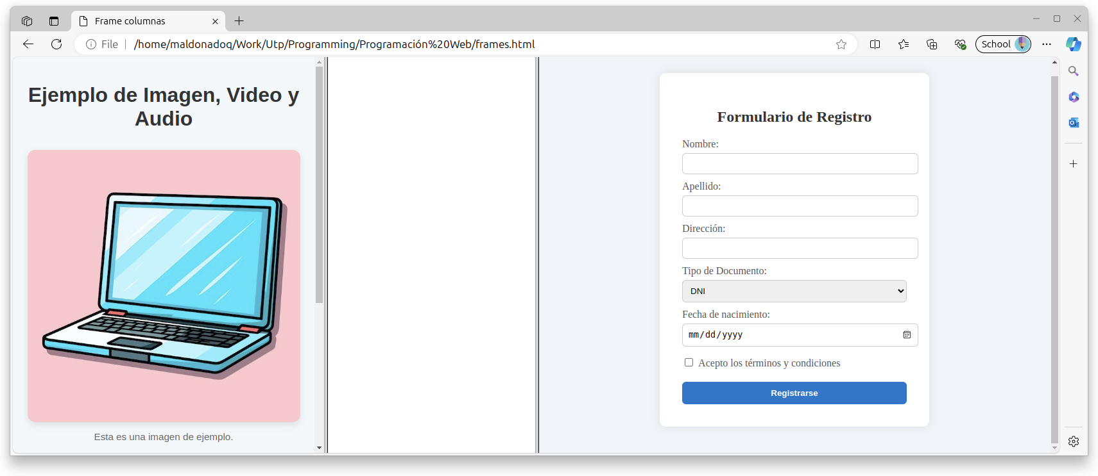
Frames

Slide 18
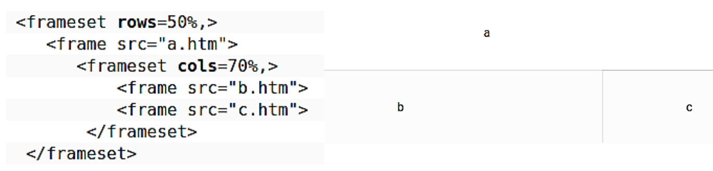
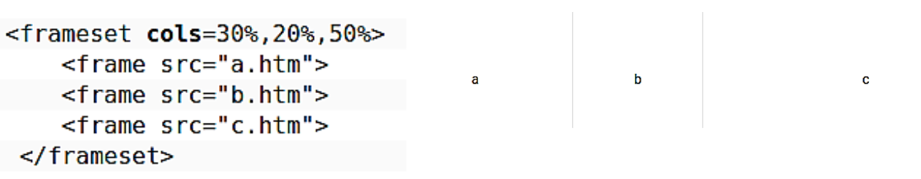
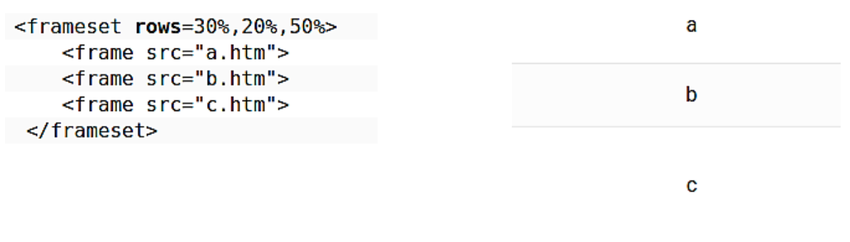
Ejemplos
Divisiones combinadas
Actualmente en desuso (Obsoleto)
Divisiones a nivel de columnas
Divisiones a nivel de filas

Slide 19
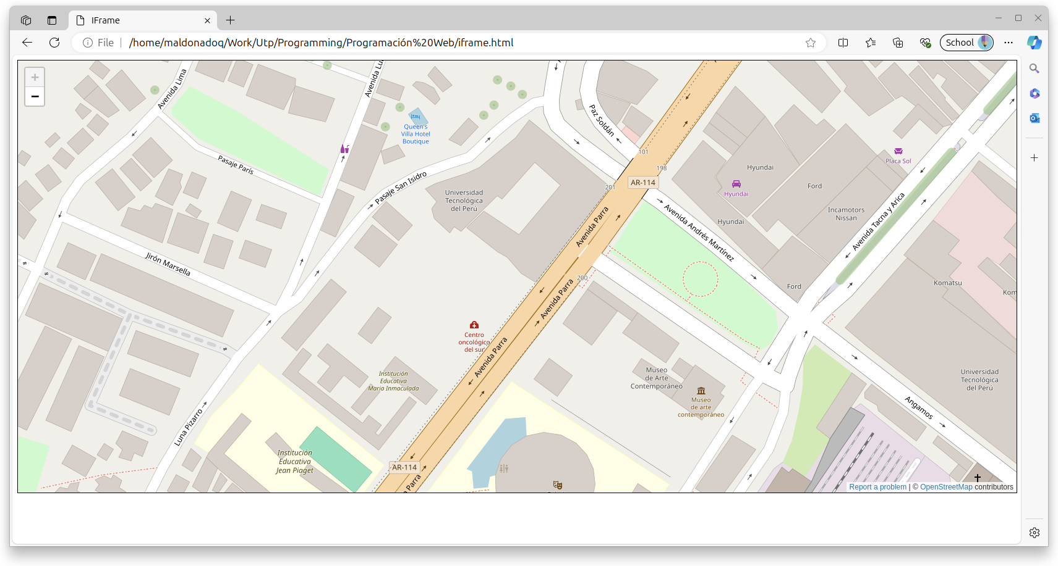
IFrame
Un iframe (Inline frame) es un elemento HTML que permite incrustar otro documento HTML dentro de la página actual. Se usa comúnmente para mostrar contenido como videos, mapas, anuncios y feeds de redes sociales directamente en una página web.
<head>
<style>
iframe {
border: 1px solid black;
width: 100%;
}
</style>
</head>
<body>
<iframe id="inlineFrameExample" title="Inline Frame Example" height="700" src="https://www.openstreetmap.org/export/embed.html?bbox=-0.004017949104309083%2C51.47612752641776%2C0.00030577182769775396%2C51.478569861898606&amp;layer=mapnik">
</iframe>
</body>

Slide 20
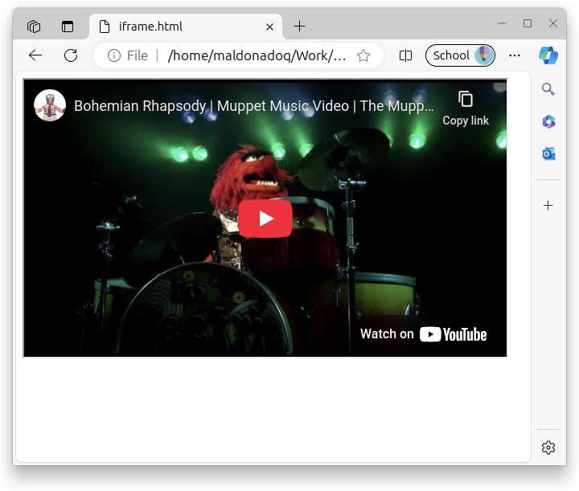
IFrame
<!DOCTYPE html>
<html>
<body>
<iframe width="600" height="345" src="https://www.youtube.com/embed/tgbNymZ7vqY">
</iframe>
</body>
</html>

Slide 21
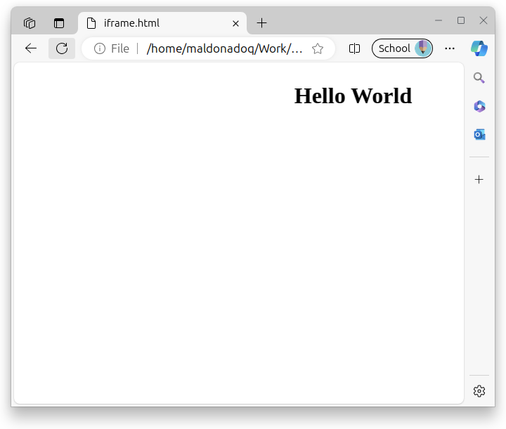
Marquee (texto en movimiento)
La etiqueta html <marquee> se utiliza para insertar un área de texto en movimiento. También se la conoce como marquesina.
<!DOCTYPE html>
<html>
<body>
<marquee><h1>Hello World</h1></marquee>
</body>
</html>

Slide 22
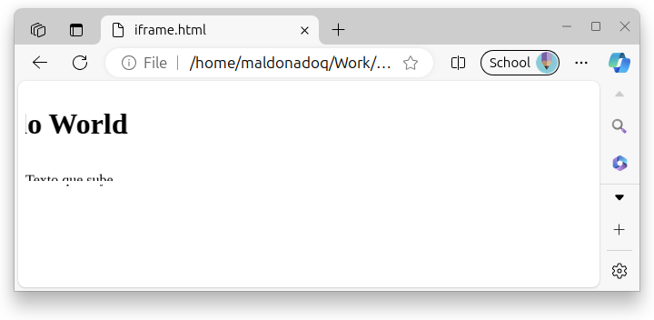
Ejemplos

Slide 23

Preguntas

Slide 24
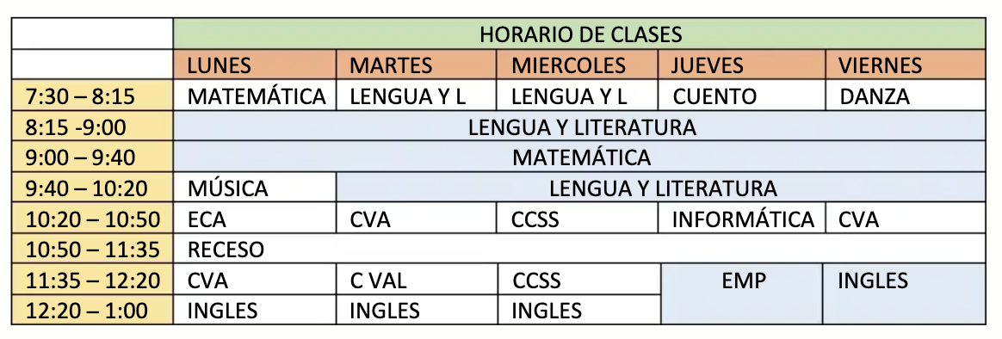
Práctica
¿Para qué utilizar Frame, Iframes y/o Marquees?
Replica el siguiente fragmento

Slide 25
Resumen de la sesión
¿Qué hemos aprendido hoy?
Tablas en HTML, estilos para tablas
¿Que podemos representar con tablas?
Permite representar información de diferentes formas, tenemos la posibilidad de gestionar el contenido
¿En que paginas se puede ver la presencia de tablas?

Slide 26
Bibliografía
Jon Duckett (2021). HTML & CSS: Design and Build Websites.
Javi Agenjo (2023). Introduction to web technologies: HTML + CSS + Javascript.
Geek For Geeks (2024). How to create a slideshow with HTML and CSS ?. https://www.geeksforgeeks.org/programming-a-slideshow-with-html-and-css/

Slide 27
¡Gracias!

Slide 28
TALLER DE PROGRAMACIÓN WEB
M.Sc. Jesamin Melissa Zevallos Quispe
c29741@utp.edu.pe

